Slide 1
（１）連携中枢都市圏の形成等に向けた取組
（様式４）
○○圏域 新たな広域連携促進事業概要
※連携する市町村を黄色で着色した地図を
添付
圏域市町村 | 圏域人口 | 主要産業
 | 圏域面積
圏域の特長
提案概要 | 事業見積額（千円）
主な取組

Slide 2
（２）都道府県と市区町村との連携に向けた取組
（様式４）
○○県・○○市 新たな広域連携促進事業概要
※連携する市町村を黄色で着色した地図を
添付
関係地方公共団体
提案都道府県：○○県、○○人、○○㎢ 連携する市区町村：○○市、○○人、○○㎢
連携する市区町村 の特長
提案概要 | 事業見積額（千円）
主な取組

Slide 3
（３）三大都市圏における水平的・相互補完的、双務的な役割分担の取組
（様式４）
○○市・○○市 新たな広域連携促進事業概要
※連携する市町村を黄色で着色した地図を
添付
関係地方公共団体
提案市区町村：○○市、○○人、○○㎢ 連携市区町村：○○市、○○人、○○㎢
関係地方公共団体 の特長
提案概要 | 事業見積額（千円）
主な取組

Slide 4
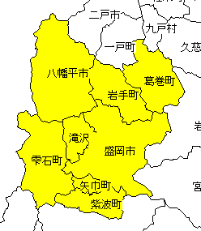
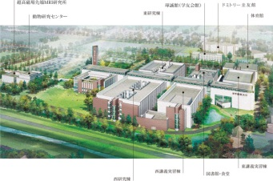
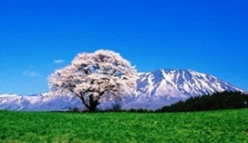
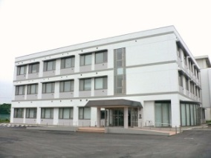
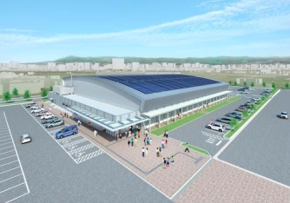
〈参考〉
（様式４）
①連携中枢都市圏形成を目指す圏域における取組
盛岡市・盛岡広域圏 新たな広域連携モデル構築事業概要
圏域市町村 | 圏域人口 | 主要産業
盛岡市、八幡平市、滝沢市、 雫石町、葛巻町、岩手町、 紫波町、矢巾町 | ４８１，６９９人 （うち盛岡市 298,348人） | ＩＴ･システム関連産業 観光関連産業
 | 圏域面積
 | ３，６４２k㎡
市
圏域の特長 | ○企業、金融機関、大学・研究機関等が県内で最も集積。 ○各施策分野で連携の実績が豊富（例：「もりおか起業ファンド」の設立など）。
提案概要 | 事業見積額（千円）
盛岡広域圏の８市町がこれまで「盛岡広域首長懇談会」を組織し、取り組んできた成果を踏まえながら、更なる発展に向けて広域圏の経済戦略を策定するとともに、併せて事後のフォローアップ体制を整える。 | ９，３８４
主な取組
圏域全体の経済成長のけん引
高次な都市機能の集積
産学金官の連携の下でとりまとめた「盛岡広域圏経済戦略」を踏まえながら、盛岡市産学官連携研究センター（コラボMIU）等の支援の下でIT人材を育成するとともに、ＩＬＣの誘致と連動した産業振興や地域の食文化と密接に関連した食品関連産業の振興、回遊型観光の推進、ＭＩＣＥ誘致などに取り組む。
岩手県高度救命救急センター及び岩手医科大学附属病院が盛岡市から矢巾町に移転する予定であるため、圏域内の救急医療体制の再構築に向けた調査検討を進める。
生活関連機能サービスの向上
岩手医科大学移転計画図
・圏域の住民がスポーツ施設を共有する仕
組みをつくることにより、効率的かつ効果的なスポーツ施設の配置を図るための検討を行う。
・盛岡市消費生活センターにおいて広域的な相談対応を行う。
岩手山と一本桜
（撮影地：小岩井農場）
コラボMIU
盛岡市アイスリンク完成予想図

